Slide 1
נושא: פראג
הקהילה היהודית בפראג –
היחס של השלטון המרכזי ושל תושבי פראג הנוצרים אל היהודים
המעמד המשפטי של יהודי פראג
הרקע לגירושים של יהודי העיר והסיבות להחזרתם

Slide 2
המאה 10-12
ראשוני היהודים התרכזו בגדה השמאלית של הנהר וולטבה, סמוך למבצר פראהה
בימי מסע הצלב הראשון בשנת 1096 נרצחו רבים מהיהודים והוכרחו להתנצר
פורסמו צווים ותקנות שדרשו מיהודים לעסוק בהלוואות והם חויבו לסמן את בגדיהם בצבע מיוחד
המאה ה-13
הקמת בתי כנסת ובתי קברות התבססות הקהילה בפראג
הוגדרו היהודים בפראג כ"עבדי האוצר",
המאה ה14-15 פעולותיו של המלך וצלאב ה-4
מוציא להורג כ-80 יהודים באשמה שקיללו את ישו
לא מונע התקפה רצחנית על היהודים שמקורה בעלילת דם
בשנת 1411 מכריז על שמיטה כללית של חובות הנוצרים כלפי היהודים
הקהילה היהודית ממשיכה להתקיים בעיר
המאה ה-16
המלך פרדיננד ה-1
המלך מקסימיליאו ה-2
עבור כמה שנים מוחזרים ומגורשים שוב ע"י פרדיננד
הוצאת צו לגירוש היהודים לפולין מעשי פוגרום ושוד
בשנת 1567 המלך מקסימיליאן ה-2 מבטל את צווי הגירוש ומחזיר את היהודים
המלך רודולף ה-2 מחדש את זכויות היתר של היהודים והגן על הקהילה

Slide 3
נושא: פראג
הקהילה היהודית בפראג –
מבנה החברה היהודית: הקיטוב החברתי בקרב יהודי פראג,
עזרה הדדית.
פועלו של מרדכי מייזל

Slide 4
מבנה הרובע היהודי בפראג הבהרת המושג גטו מהן הסיבות לקיומו של רובע נפרד ליהודים בתקופות השונות?
חיי היהודים במרחב גיאוגרפי נבדל הוא ביטוי פיסי של יחסם לסביבה הנוצרית: הם מקיימים קשרים עם החברה הסובבת, אך הם חיים בנפרד ממנה.
רחוב יהודי או שכונה יהודית הם מביטוייה של האוטונומיה ממנה נהנתה החברה היהודית .
הרובע היהודי נוסד בתחילה ביוזמת היהודים, אשר בחרו לגור יחד מסיבות חברתיות ולצורך שמירת הדת: בית הכנסת ,בית המדרש, אוכל כשר, מקווה ובתי ספר.
החיים בשכונה המופרדת המוקפת חומה ובה שערים הנסגרים בשעות הלילה עד הבוקר נועדו גם להגן על היהודים.
ימי הביניים המאוחרים ובאזורים מסוימים, נטו אדוני העיר להפריד את היהודים כדי להכלימם ולבזותם בגלל אמונתם. ויש שנאסר עלהיהודים לצאת מהגטו גם בימי שבת ומועד של הנוצרים.

Slide 5
הקיטוב (הקצנה) החברתי /כלכלי בקרב יהודי פראג כיצד באה לידי ביטוי הקיטוב הכלכלי בחייהם של יהודי פראג?
מיעוט עשיר ורוב עני בקרב הקהילה היהודית בפראג.
העשירים היו הרוב ששלט בקהילה –
המעמד הבכיר של העשירים בתוך הקהילה נבע ממספר סיבות:
התעשרו מאספקת סחורות ומהלוואות בריבית
באו במגע עם האצולה העירונית ובתמורה קיבלו פריבילגיות מיוחדות
מעמדם החברתי דמה למעמדם של עשירי העיר הנוצרית

Slide 6
הקיטוב (הקצנה) החברתי /כלכלי בקרב יהודי פראג
בעלי המלאכה היהודים
עסקו בעיקר כחייטים, סנדלרים, יצרני זכוכית ועוד
בתקופתו של רודולף ה-2 ( 1576-1612) ניתנה ליהודים אפשרות לסחור מחוץ לגבולות הגטו
בעקבות גילוי נאמנות לשלטון שנלחם באירופה התירו ליהודים לסחור בכל בוהמיה וללמוד מלאכות נוספות- עם התחזקות השלטון במאה ה-16 קיבלו היהודים מעמד של "יהודי החצר" – שירות בחצר המלוכה
כגון :ספקים, אנשי כספים, מלווים ומטבי מטבעות – השתייכו אליו גם ראשי קהילה ובהם מרדכי מייזל

Slide 7
עזרה הדדית – פועלו של מרדכי מייזל כיצד ניסה מרדכי מייזל לסייע לבני קהילתו?
המושג "כל ישראל ערבין זה לזה" – כלכלי, חברתי, דתי
משפט חז"ל המבטא שותפות גורל הביטוי לכך היה במספר תחומים:
עשירי הקהילה ויהודי החצר עוזרים לקהילה בכלל ולעניים בפרט ע"י :
קופת גמ"ח, פדיון נפש, הכנסת כלה ועוד...

Slide 8
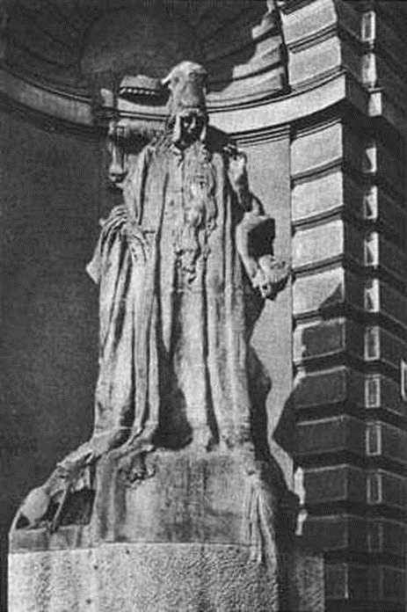
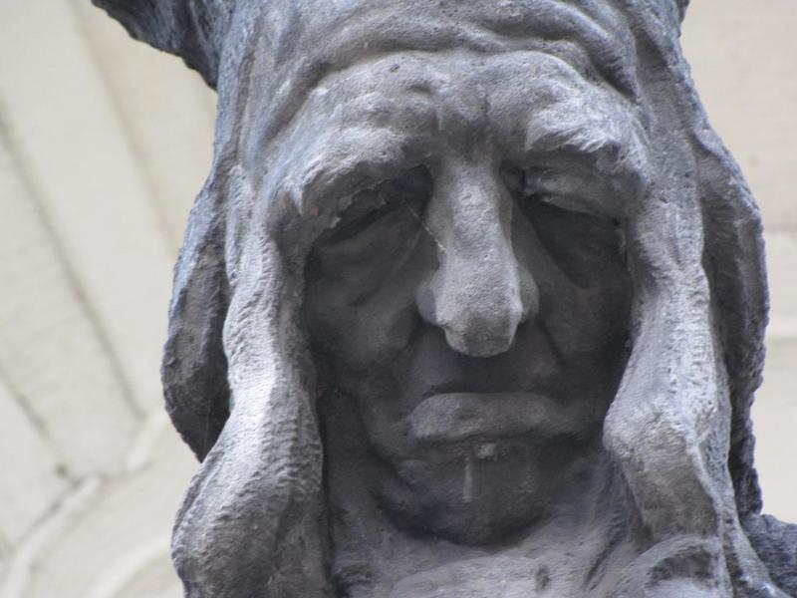
המהר"ל – ר' יהודה ליווא בן בצאלאל (מורנו הרב רבי ליווא -1512 – 1609)
אישיותו
הדמות היהודית המרכזית והחשובה ביותר בפראג בעת ההיא.
פוסק הלכה, מקובל והוגה דעות דתי יהודי.
בקיא בקבלה ,מיסטיקה, ספרות האגדה, פילוסופיה ואסטרונומיה.
היה ידוע כמחמיר ללא מתנגדים
לאחר ניסיון שני נבחר כרב הראשי של הקהילה היהודית בפראג
פסלו של המהר"ל מפראג – הוצב בכיכר העיריה בפראג בשנת 1917 כאות הערכה לאישיותו ופועלו

Slide 9
מה הייתה הגותו ותרומתו של המהר"ל לקהילה היהודית בימי הביניים?
תרומת הגותו: כתיבת ספרים המתמודדים על שאלות אמוניות ולאומיות- שאלת קיומו של העם היהודי בגולה.
הפתרון: עם ישראל אינו רשאי לנקוט שום אמצעי כדי לשנות את מצב הגלות, לא להתערבב בין הגויים ולא לעלות לארץ ישראל לפני הגאולה- שלושת השבועות.

Slide 10
מהם נושאי הביקורת של המהר"ל על שיטות הלימוד ?
הוראה הדרגתית של נושאים ברמת קושי עולה (בן 5 למקרא, בן 10 למשנה, בן 15 לתלמוד)
התנגדות לשיטת הלימוד של ה"פלפול"- (נהוגה בקהילות אשכנז).
שמירה על הפרדה בין לימודי קודש ללימודי חול- אין להשוות בין מקורות חיצונים לדברי חז"ל.

Slide 11
מהם נושאי הביקורת של המהר"ל על הפסיקה המחייבת ?
הבעיה: שיטה של מתן פסק הלכה סופי – שנקבע מראש - בספר, שיטה שהייתה נפוצה בזמנו.
הפתרון: פסק הלכה צריך לנבוע מן המשא ומתן התלמודי, לטענתו הפסיקה צריכה להיות תוצאה של משא ומתן.

Slide 12
הביטויים למתיחות בין היהודים לתושבים הנוצרים בעיר פראג. הסבר שתי סיבות למתיחות זו.
ביטויים למתיחות זו:
ניסיונות גירוש של היהודים מהעיר.
האשמת היהודים בעברות כלכליות כמו עיסוק לא חוקי במטבע זר.
האשמת היהודים בריגול לטובת הטורקים.
האשמת היהודים בשרפה הגדולה שפרצה בעיר.
לחץ אספת המעמדות על המלך פרנדיננד ה–1 שהביא לגירוש היהודים מבוהמיה.
סיבות למתיחות בין היהודים לתושבים הנוצרים בעיר פראג:
דתיות
היהודים היו מיעוט דתי שנוא שחי לצד רוב נוצרי.
תחרות כלכלית
בעקבות ההיתר שניתן לנוצרים במאה ה–15 לעסוק בהלוואה בריבית, חיפשו היהודים מקורות פרנסה נוספים והחלו להתחרות בסוחרים ובבעלי המלאכה חברי הגילדות.
ניגוד אינטרסים בין תושבי העיר שחתרו לאוטונומיה ואי–תלות בשליט, ובין היהודים שנהנו מחסותו.

Slide 13
תרגול שאלות היהודים בפראג ויחס השלטון והתושבים הנוצרים אליהם
מדוע גורשו היהודים מפראג?
מדוע הורשו לשוב אליה?
במאה ה־16 השתפר מצבם של היהודים בעיר, תחומי העיסוק שלהם הורחבו, מספרם הוכפל, והם יצרו קשרי מסחר עם האצולה הבוהמית. הדבר הגביר את הקנאה בהם ואת המתיחות בינם לבין שאר התושבים הנוצרים בעיר.
התושבים הנוצרים האשימו אותם בעברות שונות )עיסוק לא חוקי במטבע זר, ריגול לטובת הטורקים, הצתת שרפה בעיר(, ולחצו על המלך )פרדיננד ה־1( לגרשם.
(1545) המלך פרדיננד ה־1 נלחם בפרוטסטנטים בגרמניה ונזקק לסוחרים היהודים, שמילאו תפקיד חשוב בהזרמת האספקה לצבא.
(1567) הודות ליחסו הסובלני של המלך מקסימיליאן ה־2 לצד הירידה בכוחם של העירוניים בעקבות מרד המעמדות

Slide 14
לסיכום:
מנצרות הייתה הדת ששלטה באירופה בימי הביניים, היהודים היו מיעוט דתי ותרבותי בתוך ערים אלו ועקב כך לעיתים היו נרדפים וחשופים לאלימות ע"י האוכלוסייה ופחות מהמלוכה שראתה ביהודים עשירים וסוחרים ואינטרס כלכלי ליישבם בעיר ובכך לגרום להתפתחותה אי לכך הוגדרו כעבדי האוצר כשרצו בהם נתנו להם פריבלגיות ולחיות ע"פ אורח החיים היהודי וכשלא רצו בהם גרשו אותם מהעיר בלחץ הכנסייה והתושבים מסיבות דתיות – כופרים בדת הנוצרית, תחושות קיפוח שהם קיבלו פריבילגיות משליט העיר ומהגנתו של המלך
סיבות כלכליות – היהודים הואשמו בעושק, בהלוואה בריבית, ובתחרות מסחרית עם הסוחרים העירוניים

